Slide 1

25-1 파이썬 프로그래밍 1-5차 과제 (7장 응용 예제 실습)
김지우 / 2022158067
컴퓨터공학부 소프트웨어전공 4학년
2025. 04. 23 (수)
한국공학대학교 컴퓨터공부

Slide 2
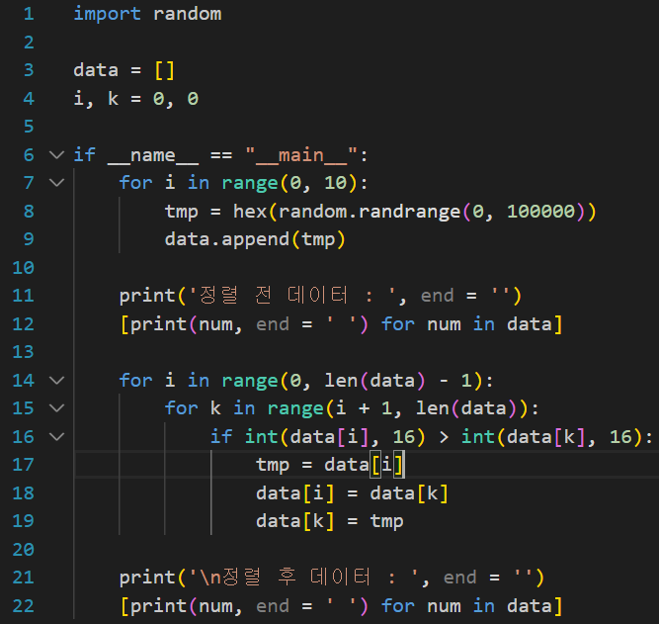
1-5차 과제 수행 결과 (1/2)
16진수가 저장된 리스트를 정렬하는 프로그램
정렬 전/후 실행 결과
한국공학대학교 컴퓨터공학부
Page 02

Slide 3
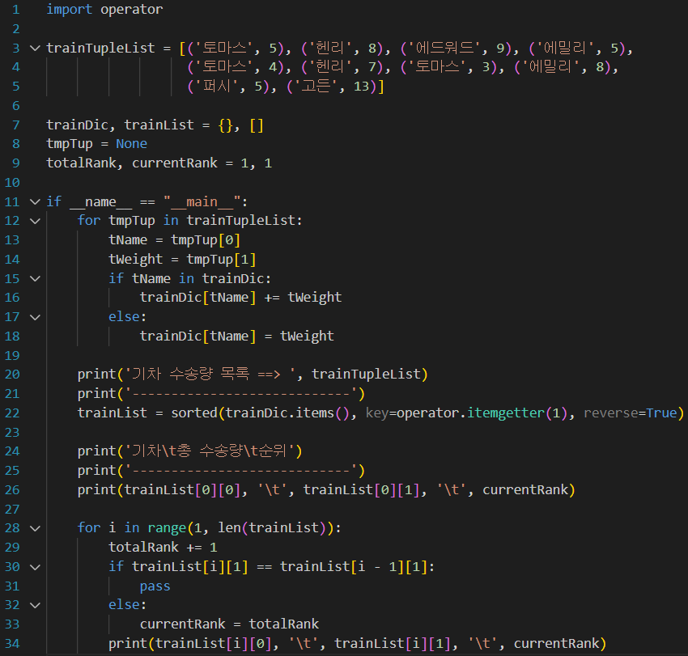
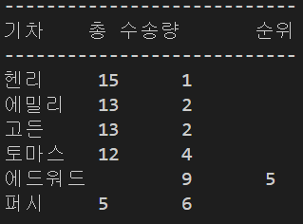
1-5차 과제 수행 결과 (2/2)
물건을 수송하는 기차 여러 대의 수송량을 합산해 순위를 매기는 프로그램
코드 실행 결과
한국공학대학교 컴퓨터공학부
Page 03

